Slide 1
MBO-congres 2025
.
Leven Lang Innoveren

Slide 2
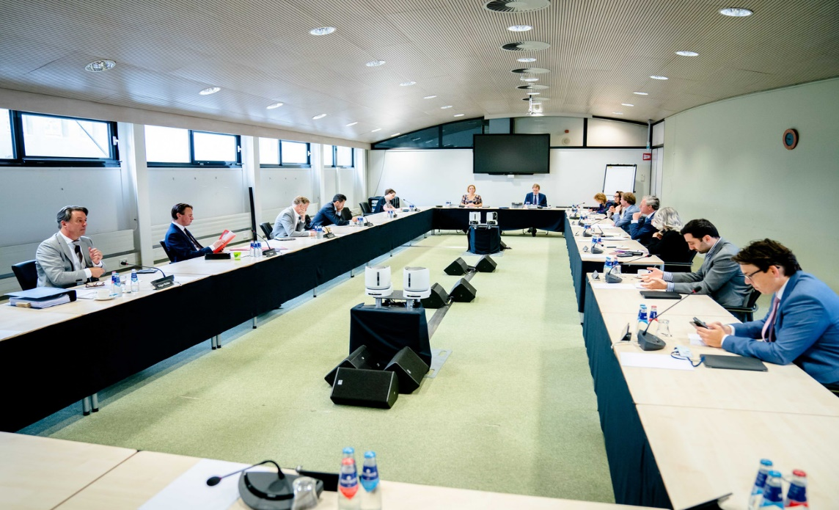
Workshop Kamerdebat
Special edition MBO congres november 2025
Jeroen den Biggelaar (OCW)

Slide 3
Programma 18 november 2025
5 minuten Korte introductie
10 minuten Debatten in de Tweede Kamer
10 minuten Rol van de beleidsmedewerker bij (commissie)debat
10 minuten Opdracht
5 minuten Na afloop van een debat
Einde

Slide 4
Korte introductie
Stel ze vooral, we zitten alleen niet ruim in de tijd.
Daarom:
Jeroen den Biggelaar
H.j.w.denbiggelaar@minocw.nl
06 15563957
Beleidsmedewerker ministerie OCW
sinds 2018, verschillende rollen/dossiers
Accounthouder DUO DGFO
verbinding tussen beleid en uitvoering voor basis- en voortgezet onderwijs.
Doelen:
Inzicht werking “Den Haag”
Van praktijk naar politiek
Van politiek naar praktijk
Rol OCW, beleidsmedewerkers
Invloed?
Samenwerken

Slide 5
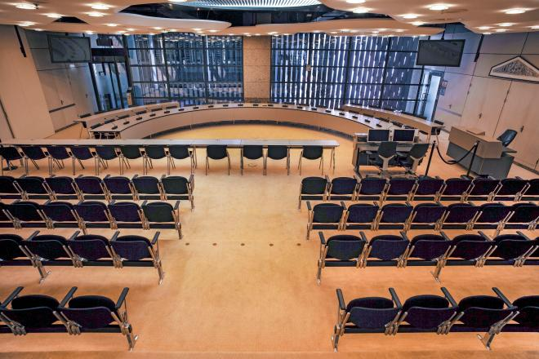
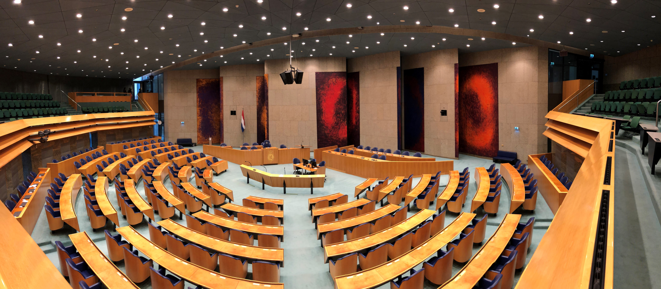
Debatten in de Tweede Kamer
Plenair
Regeling van Werkzaamheden
Stemmingen
Mondeling vragenuur
Spoeddebat (30-ledendebat)
Debat op hoofdlijnen (bv. Wetsbehandeling)
Tweeminutendebat
Vaste Kamercommissie
Procedurevergadering
Commissiedebat
Wetgevingsoverleg
Notaoverleg
Technische briefing/ hoorzitting/rondetafelgesprek

Slide 6
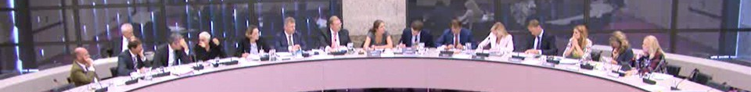
Verloop debat
  Eerste termijn Kamer: Kamerleden stellen vragen aan bewindspersoon.
  Eerste termijn bewindspersoon: Spreektekst bewindspersoon (introductie) en beantwoorden vragen.
  Tweede termijn Kamer: Kamerleden kunnen vragen stellen en tweeminutendebat aankondigen voor het indienen van moties.
  Tweede termijn bewindspersoon: Beantwoorden vragen.
  Interrupties zijn mogelijk (gelimiteerd), zowel richting Kamerleden als bewindspersonen.

Slide 7
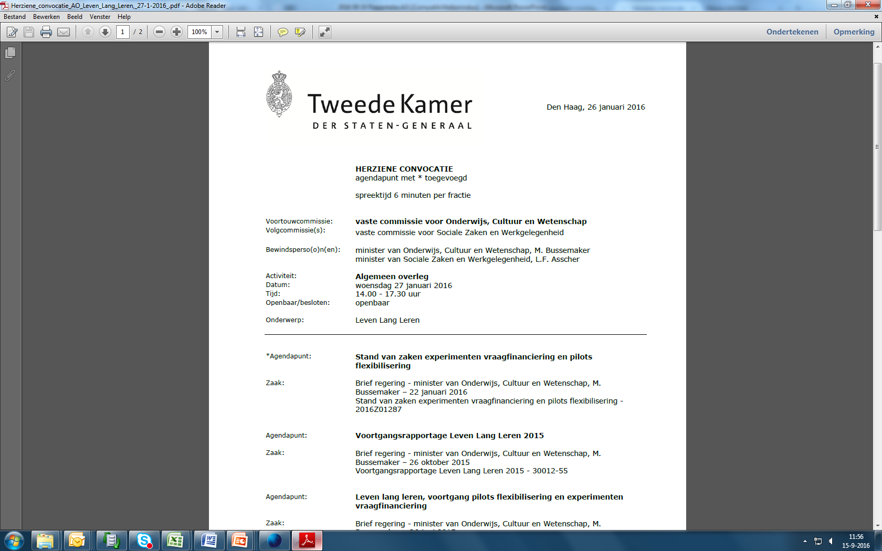
Inzoomen: een commissiedebat
De brieven/rapporten die door de Kamer uiteindelijk geagendeerd zijn komen op de agenda van het (commissie)debat, convocatie genoemd.
Een commissiedebat duurt gemiddeld 3 uur, maar kan soms ook langer duren. Sommige commissiedebatten vinden plaats met meerdere bewindspersonen.

Slide 8
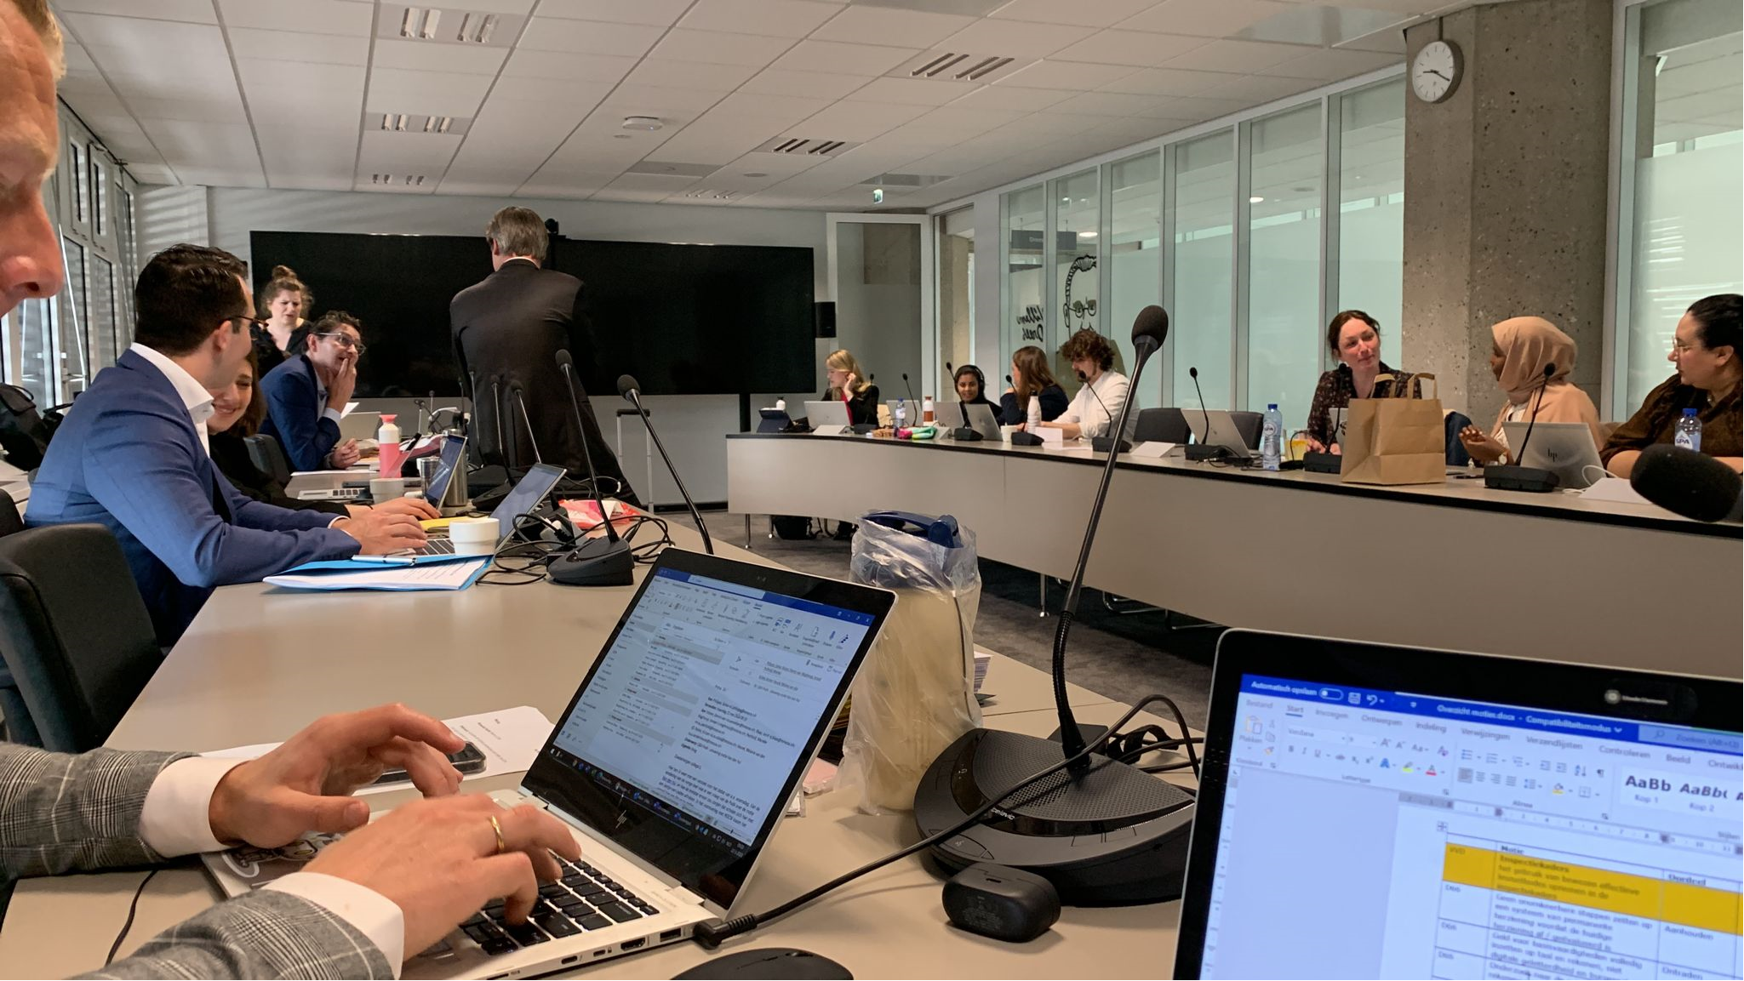
Rol beleidsmedewerker bij debat
Beleidsmedewerkers coördineren de voorbereiding en ondersteunen de bewindspersonen tijdens het debat.
De coördinator van het commissiedebat is verantwoordelijk dat er een goed dossier bij de bewindspersonen ligt en het team weet wat het moet doen.
Beleidsmedewerkers beantwoorden vragen tijdens het commissiedebatten.
De beleidsmedewerkers houden toezeggingen bij en eventueel aangekondigde moties.

Slide 9
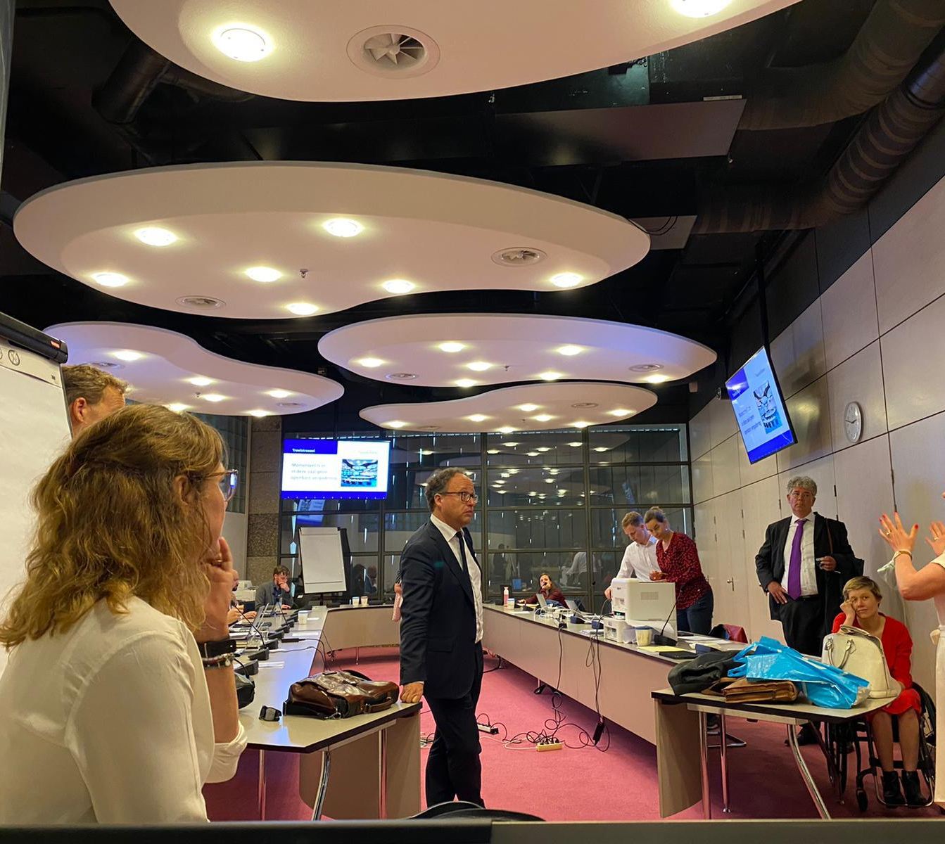
Tijdens het debat
Tijdens het debat verschillende rollen (varianten mogelijk):
  Afdelingshoofd/directeur: houdt overzicht en checkt de antwoorden.
  Coördinator/vragenverdeler: zet de vragen uit bij beleidsmedewerkers.
  Vragenschrijvers: schrijven vragen op (vaak beleidsmedewerkers).
  Beleidsmedewerkers: beantwoorden de vragen.
  Beleidsmedewerkers/uitvoering/handhaving: op het departement/in ambtenarenkamer in TK: kijken en luisteren mee mocht er iets extra nodig zijn.
  Loper en Printer: Collega’s die logistiek ondersteunen tijdens debat.
  Invloed corona: meer digitaal!

Slide 10
Beantwoorde vragen
Toezeggingen noteren
Ambtenarenkamer
Diasy (eindcheck)
Albert - onderzoek
Boo - Werkwijze
Priya - Sub
Annemiek – Financiën
Dirk - Coördinatie
Lina
Goedgekeurde vragen mailen
Aanleveren vragen & ordenen thema
MPVO
Bente
Kamer
Printen & ordenen meegeven
Vragen
Elmer
Dirk
Poem
Chantal
Vragenschrijvers
Cassidy
Amal
Oumaima
Hanane
Hilde (achtervang)
Vragen vanuit Elmer of MPVO
Informeren & ordenen
OCW kamer 09.003
Details checken
Marcella (coördinatie)
Frank - bedrijfsleven
Femke – Com
Imane – Onderwijs
Saptharsi – Jongeren
Kirsten – Kwaliteit
Paul (of vervanger) – subsidie
Irfan (gemeenten)
Yvonne (MO)
Schoutje (achtervang)
Achtervang beschikbaar in appgroep en belbaar
Rest van het team
Chantal: Vragenverdeler
Dirk: Coördinator ambtenarenkamer

Slide 11

Kleine oefening
Meeschrijven met een spreker.
Inzicht in een veelvoorkomende eerste taak van beleidsmedewerkers bij een debat.
Binnenkort wellicht met AI, nu nog ‘mensenwerk’

Slide 12
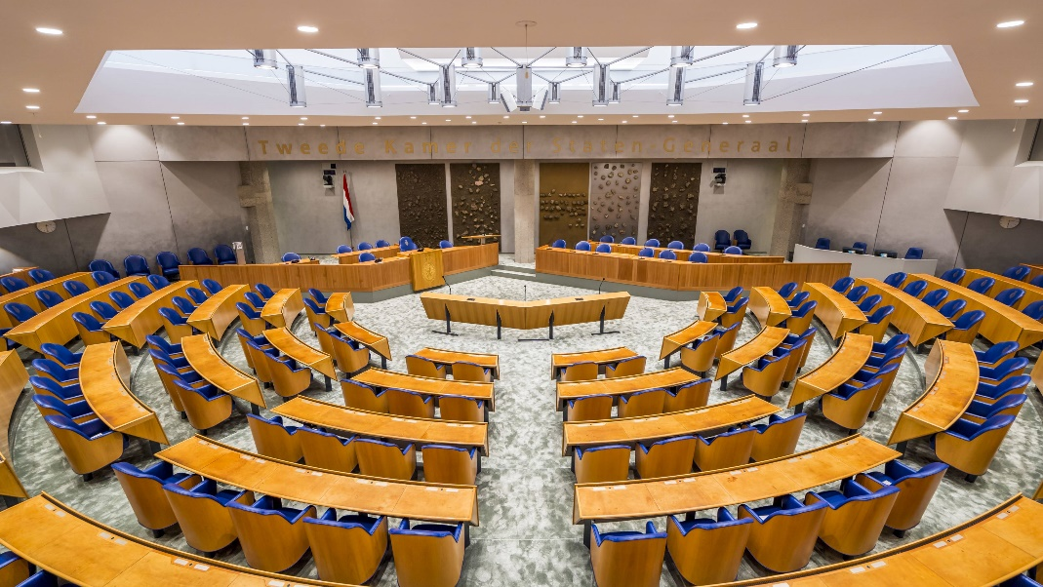
Na afloop van een debat..
  follow-up:
  Toezeggingen worden via griffie geadministreerd.
  Eventueel tweeminutendebat voorbereiden.
  Opvolging geven aan moties en/of toezeggingen.
  → beleidswijzigingen, vertaling van politiek naar praktijk.

Slide 13
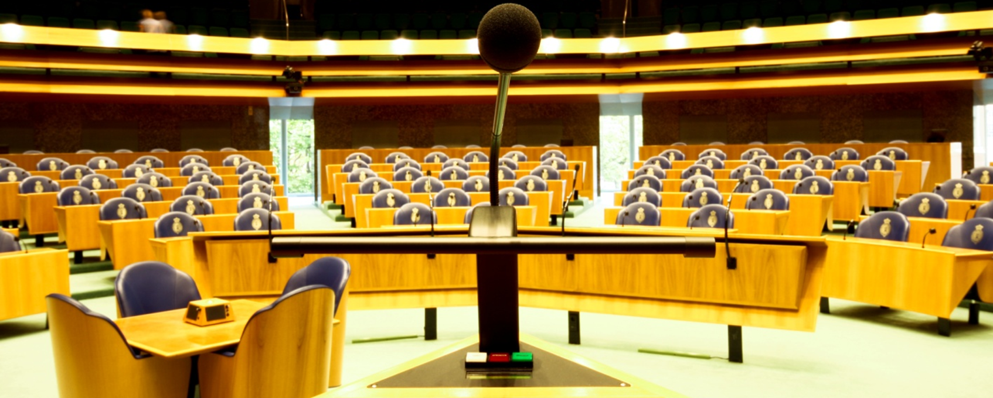
Dank voor jullie aandacht!
Jeroen den Biggelaar H.j.w.denbiggelaar@minocw.nl 06 15563957

Slide 14
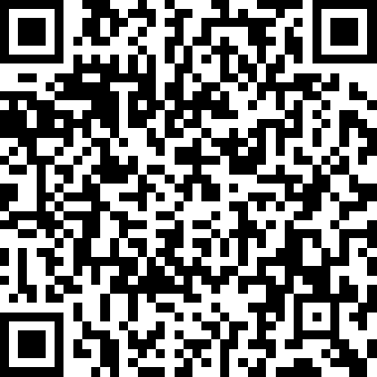
Wat vond u van deze workshop / presentatie?
Scan de QR-code met uw telefoon en geef uw mening!

